Slide 1

学号：22120201
姓名：李军康
学号：22120107
姓名：赵炳越
学号：22120131
姓名：周铄
学号：22120703
姓名：邱治淮

Slide 2

中国男女婚恋观 调查报告

Slide 3
报告简介
当下我国男女婚恋情况不容乐观，由于诸多因素的影响，目前我国的剩男剩女的数量不断增加。如果不能正确合理的解决这一现象，将来可能会成为制约我国社会进一步发展的因素。
针对这一情况，我们觉得有必要对中国男女的婚恋观进行一次调查，并形成系列调查报告，给民众提供科学有价值的参考信息，引导正确和谐的婚恋价值观。
本次调查问卷数据来源于世纪佳缘网，其他各相关数据取自中国统计网。
问卷地址：http://q.jiayuan.com/jq/1940891.aspx

Slide 4
结论综述
2.49亿
26.7男 & 24.9女
包容
承诺
空间
理解
幸福
尊重
中国人目前的平均结婚年龄
比10年前推迟了1.4岁（男）和1.5岁（女）
中国18岁以上非婚人口数量
206男:100女
84%男 & 73%女
爱情→
幸福
70后非婚人口男女性别比
牵手
58%男
Hold得住女强人
恋爱→结婚关键词的变化
23%的男、女均认为牵手是确立恋爱关系的标志，高于其它恋爱关键行为
有过性经历
11.4月男 & 13.3月女
7.5% & 3.6%
离婚对数年度复合增长率 & 结婚对数年度复合增长率
离婚增长快于结婚增长
恋爱和婚姻中不变的关键词
中国男女理想中从第一次见面到结婚的时间

Slide 5
结论综述
86%男 & 36%女
39%女
3次& 2次
不想当家庭主妇
男性希望自己在婚前经历的感情次数 & 结婚对象的感情经历次数
愿意婚前同居的比例
46% & 56%
80%男 & 39%女
认为婚房和婚车应该有条件好的一方购买
愿意帮对方偿还婚前所购房屋的贷款
5千，6千，7千
66%男 & 36%女
98%
90、80、70后女性对理想男友收入的最低要求
认为车和房不是结婚的必要条件
这些女性表示不会主动向男方索要工资卡
70%
14%+37%
14%的男性表示愿意主动将工资卡交给女性，37%的男性表示会在女方要求下交工资卡
18-25岁女性中，承认自己“大叔控”的比例

Slide 6
结论综述—地区特征
北京：
女性父母最不愿意干涉孩子的恋爱。
上海：
男女从恋爱到结婚进程最慢；对“理想的TA”的最低收入要求全国最高；男性不愿意交工资卡。
天津：
女性拒收工资卡比例最高；结婚女方购婚车,并且归女方所有。
广东：
非婚人口中性别差距最大；认为车和房都不是结婚必备比例最高。
重庆：
男性恋爱进程全国最快；男女的试婚意向最强；在恋爱对象选择上最有主见。
湖南：
男性肯定不交工资卡比例最低；男方出钱购买婚车比例最高。
浙江：
女性想婚后当家庭主妇比例最高。
河北：
女性在恋爱对象选择上最没主见；女性婚后愿意帮男方归还婚前购房贷款比例最高。
四川：
有过性行为的男性比例最高。
辽宁：
女性要求结婚有房有车比例最高。
吉林：
女性听父母建议的比例最高；男性父母最不愿意干涉孩子的恋爱。
甘肃：
女性最看重婚房，急于确立双方的恋爱关系。
河南：
男性主动交工资卡比例最高。
安徽：
男性处女情结最重；女性处男情节最重。
新疆：
男性最看重婚房；有过性行为的女性比例最高。
黑龙江：
男性最支持女性婚后当家庭主妇。
内蒙古：
男、女都最反对女性婚后当家庭主妇。
江西：
女性主动要工资卡的比例最高。
广西：
男性最能Hold住女强人。
福建：
女性认为婚房应该归双方共同所有比例最高。
云南：
非婚人口性别比最高。

Slide 7
结论综述—重点城市特征
杭州：
男性认为婚房应该男方出大部分,同时房产归双方所有。
成都：
女性愿意试婚比例最高；男性有过性行为比例最高。
深圳：
车房不是结婚必备比例最高；80后女性对男友的最低收入要求最高。
广州：
80后男性对女方最低收入要求最高。
南昌：
女性不主动要工资卡比例最高。
长春：
男方父母最不干涉孩子恋爱；女方听父母意见比例最高；女方认为结婚要有房比例最高；女方婚后反对当家庭主妇比例最高。
哈尔滨：
男性听取父母意见的比例最高；男性愿意女性婚后当家庭主妇比例最高；女性认为结婚房车都要有的比例最高。
长沙：
男性主动交工资卡比例最高。
青岛：
有处女情结的男性比例最低。
佛山：
男性愿意试婚比例最高。
石家庄：
女性拒收工资卡比例最高；女方父母最不干涉孩子恋爱；女性婚后愿意帮男方归还婚前购房贷款比例最高。
乌鲁木齐：
男性认为结婚要有房的比例最高；女性有过性行为比例最高。
太原：
80后女性对男方最低收入要求最低。
无锡：
男性不愿意交工资卡比例最高；女性最有主见；男性的处女情结最高，女性处男情结最低。
南宁：
男性最能Hold住女强人。
东莞：
男性最有主见；男女认为婚车应该归男方所有比例最高。
厦门：
女性认为婚房应该归双方所有比例最高。

Slide 8

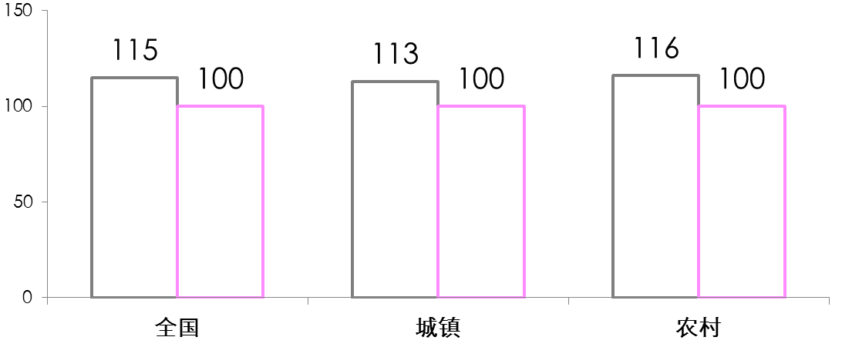


非婚人口数量庞大，男女性别比失衡
  非婚人口数量庞大
  《普查》显示中国18岁以上非婚人口约有2.49亿，占全部人口的18.6%；
  城镇18岁以上非婚人口1.32亿，占城镇总人口的19.8%。
19岁以下人口性别比失衡
  《普查》显示全国19岁以下人口中，男女比例为115：100，城镇人口性别比为113:100，低于全国同年龄段性别比；农村人口性别比116:100，农村性别比失衡更严重；
  城镇19岁以下男性人口比女性人口多930万，农村男性人口比女性多1289万。
出生人口性别比超正常值范围
  近三年我国男女出生性别比平均为118：100，比国际公认的正常值范围（103-107）区间最大值还要高出11个点，出生人口男女性别比失衡严重。
单位：万
+2219万
+930万
+1289万

Slide 9

中国婚恋现状简介

Slide 10

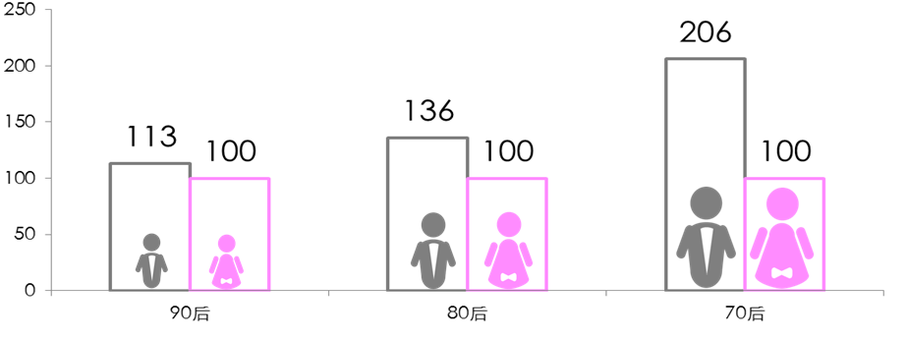
适婚人口性别比失衡严重
70后、80后、90后*非婚人口性别比失衡严重
  全国处于适婚年龄段的70、80、90后*人口中存在男女比例不平衡的问题，并且年龄越大比例失衡越严重。70后非婚人口男女性别比高达206：100，80后非婚人口男女比例为136：100，90后*非婚人口男女比为110:100；
  70、80、90后*非婚人口中男性比女性共计多出2315万。
+1444.5万
+580.4万
+290.1万
  30+男性择偶缺口大
  《普查》显示：30-39岁男性中有1195.9万人处于非婚状态，而同年龄段女性中有582万人处于非婚状态，男性在同年龄段择偶面临613.9万的缺口。这种情况必然造成30+的男性更倾向寻找低年龄的女性为伴侣，同时会使80、90年龄段男性的择偶压力继续增大。

Slide 11
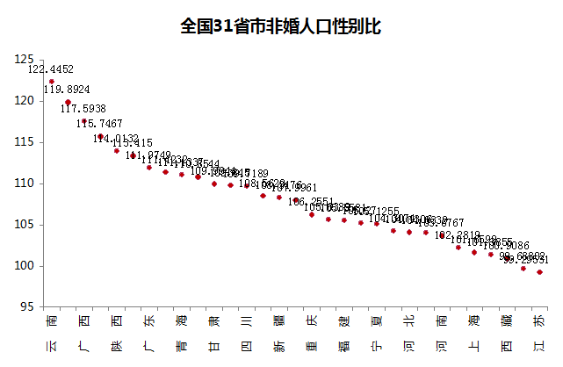
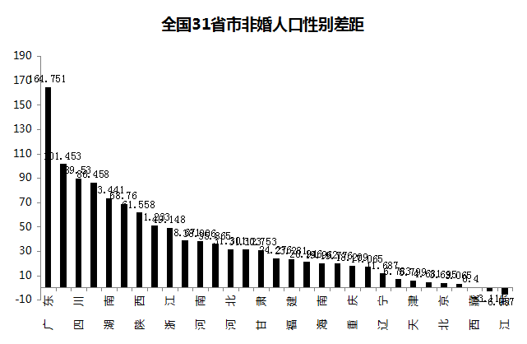
各地区人口性别比
  全国31省市非婚人口性别比及数量差距
  云南、海南、广西、贵州、陕西等省份的性别比较高，江苏、山东及北京、上海等发达地区的性别比相对平衡；
  广东、云南两省的非婚人口性别数量差距都超过了百万。
单位：万
数据来源：国家统计局、《第六次人口普查数据》

Slide 12
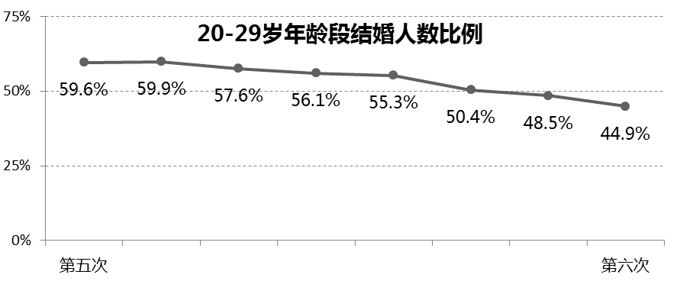
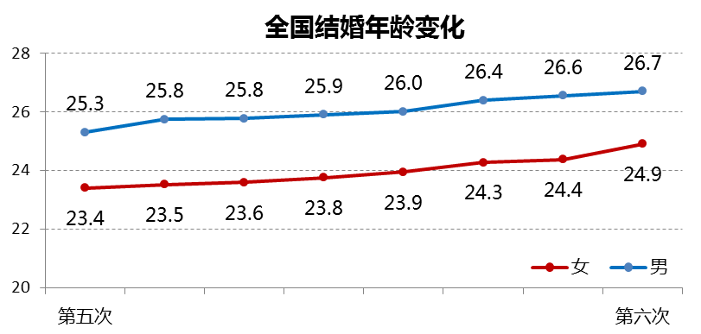
20-29岁人群结婚年龄变迁
  20-29岁年龄段结婚人数比例下降
  第五次人口普查数据显示：20-29岁结婚人数占同年龄段人口数量的59.6%；
  第六次人口普查时，20-29岁结婚人数下降至44.9%；
  两次人口普查间这一比例下降了近15个百分点。
  平均结婚年龄推迟
  第五次人口普查数据显示：中国男性的平均结婚年龄为25.3岁，女性平均结婚年龄为23.4岁；
  第六次人口普查数据显示：中国男性的平均结婚年龄为26.7岁，女性平均结婚年龄为24.9岁；
  两次人口普查间，男性平均结婚年龄推迟了1.4岁，女性平均结婚年龄推迟了1.5岁。

Slide 13
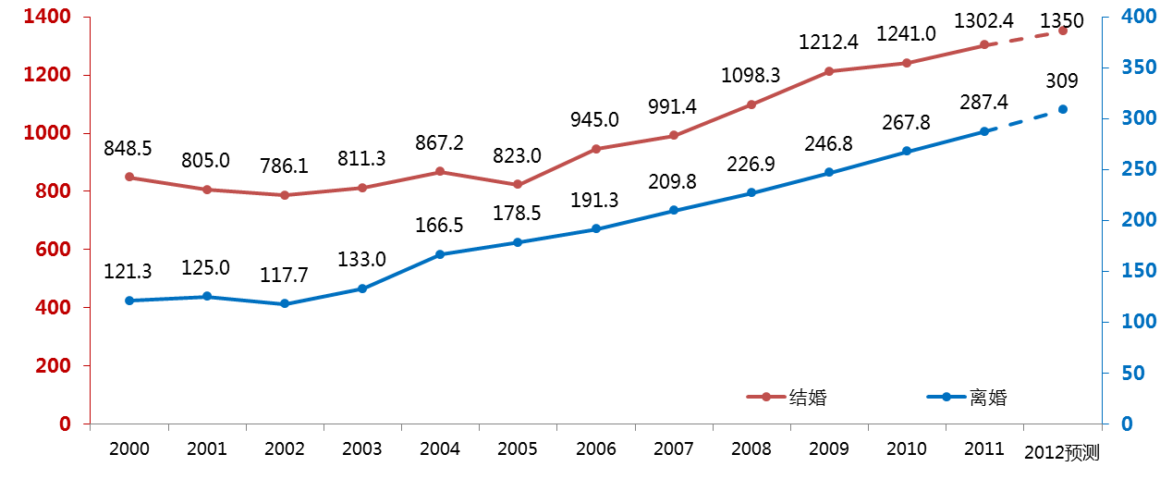
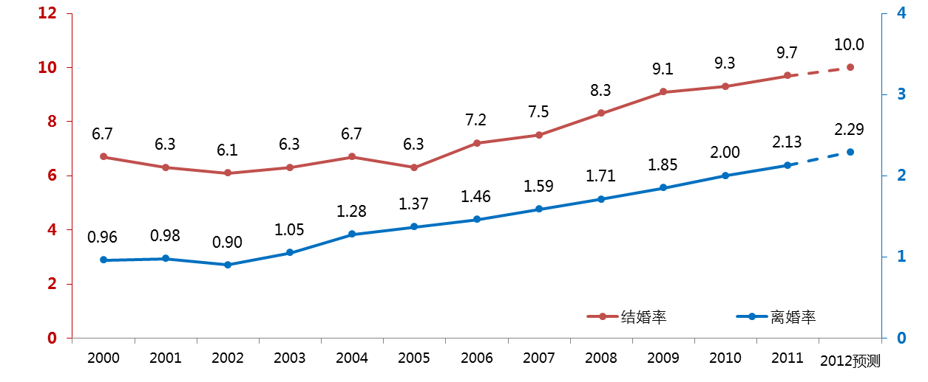
离婚增长快于结婚增长
  离婚数量增长快于结婚数量增长
  2000年到2012的13年间，由于适婚年龄段人口总数的增长，结婚和离婚对数都在增长，但离婚数量增长快于结婚数量增长。
  离婚对数年度复合增长率为7.5%，比结婚对数复合增长率3.6%高出3.9%。
  依据民政部2012年前三季度数据，预计2012年结婚对数将达1350万对，离婚对数为309 万对。
  全国粗结婚率和粗离婚率均逐年上升
  2000年至2011年间粗结婚率和粗离婚率均逐年上升。
  粗结婚率曲线上升，而粗离婚率直线上升，呈现平稳增长态势。
结婚、离婚对数
单位：万对
年度复合增长率：3.6%
年度复合增长率：7.5%
粗结婚率、粗离婚率
单位：‰

Slide 14
中国人恋爱结婚时间表

Slide 15
中国人恋爱结婚时间表
总体来说，男性无论在约会、恋爱及结婚的进度上都比女性更急切。
23%的男性和女性认为“牵手”是确认恋爱关系的标志（详见第22页）。
谈论到性行为，中国女性的态度还是相对保守和谨慎，有69%的女性不愿意回答这个问题；而谈到婚前同居的问题时，只有36%的女性愿意同居。
从第一次约会开始，男性平均认为到第11.4个月时就应该结婚了，而女性认为在相处13.3个月的时候应该结婚。
第一次约会
第一次约会
第二次约会
5 天
天
5 天
第二次约会
23%的男性认为牵手是确立恋爱关系的标志
牵手
3次
4次
牵手
拥抱
5次
7次
拥抱
约
会
次
数
23%的女性认为牵手是确立恋爱关系的标志
吻额头/脸颊
7次
11次
吻额头/脸颊
接吻
9次
15次
接吻
26%的男性不愿意透露
性行为
13次
21次
性行为
69%的女性不愿意透露
谈论彼此的经济情况
2.1月
2.7月
谈论彼此的经济情况
将她介绍给自己的朋友
2.2月
3.3月
将他介绍给自己的朋友
带她见自己的父母
4.8月
认
识
月
数
6.6月
带他见自己的父母
86%的男性愿意
36%的女性愿意
搬到一起住
4.8月
6.7月
搬到一起住
见她的父母
5.4月
6.8月
见他父母
结婚
11.4月
13.3月
结婚

Slide 16

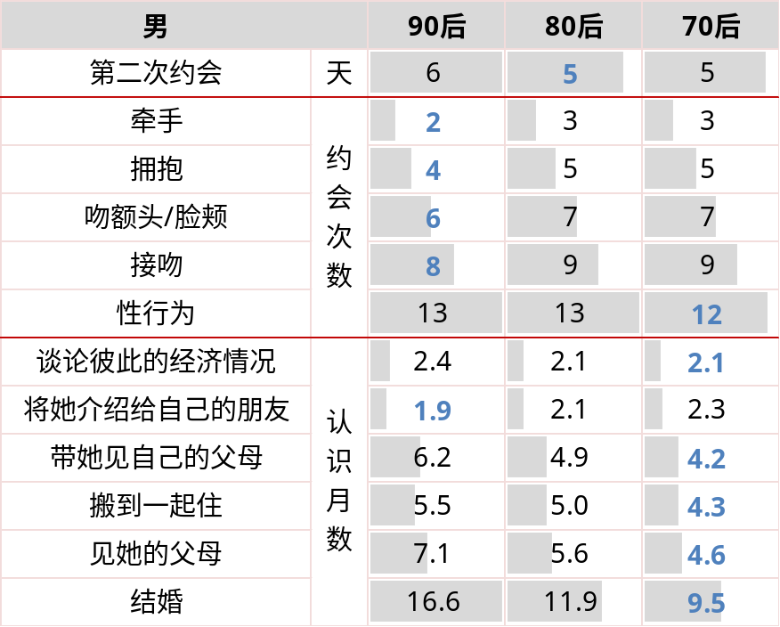
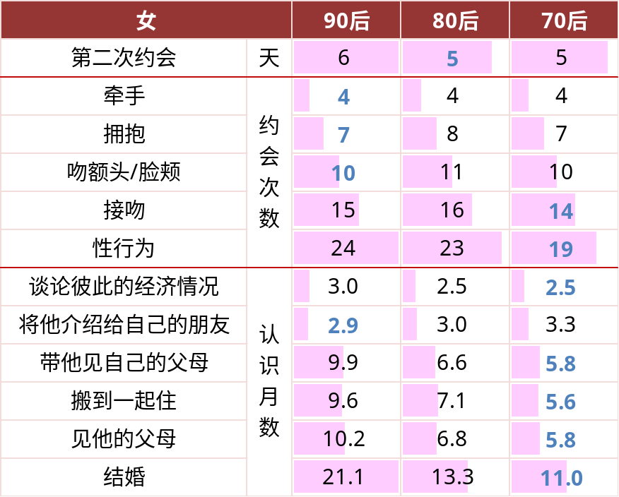
70、80、90恋爱结婚时间表
总体上看，年龄越小越急于建立恋爱关系，而年龄越大越急于见父母，然后结婚。
各年龄段男性在约会、恋爱及结婚的进度上都比女性更急切。
70后女性在“接吻”和“性行为”上比80、90后女性更开放；70后男性最着急与女性进行“性行为”。
90后男女们一但有好感就会很快进行“牵手”、“拥抱”等恋爱行为，但对性行为还相对谨慎。

Slide 17
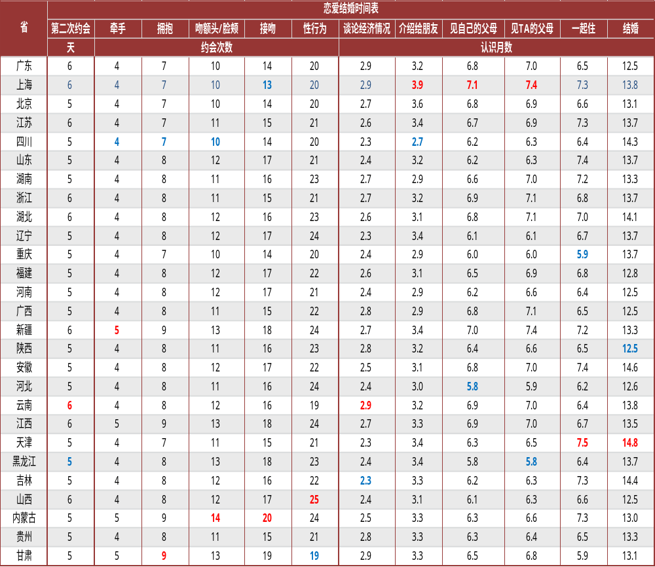
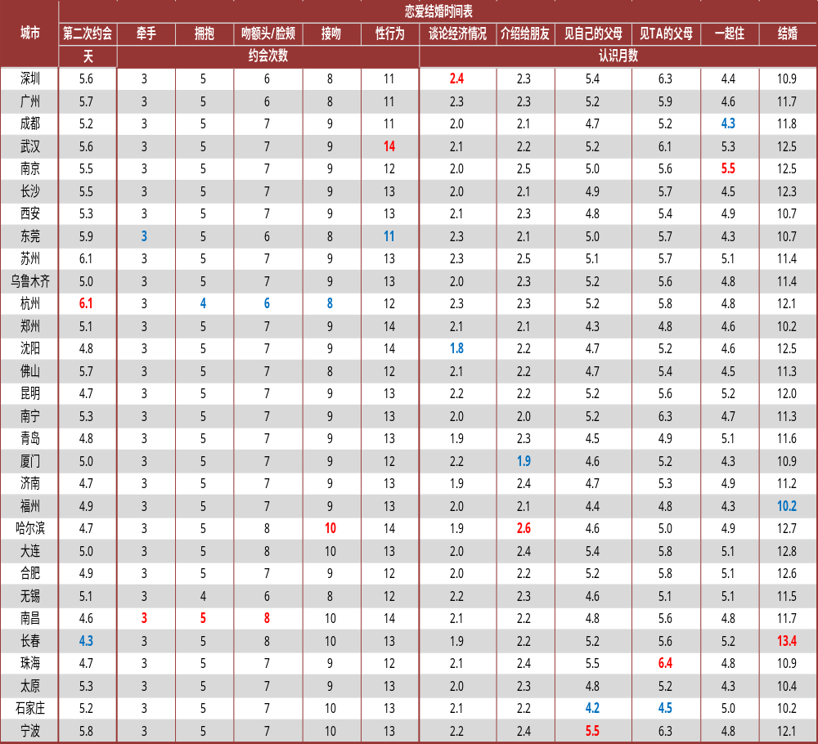
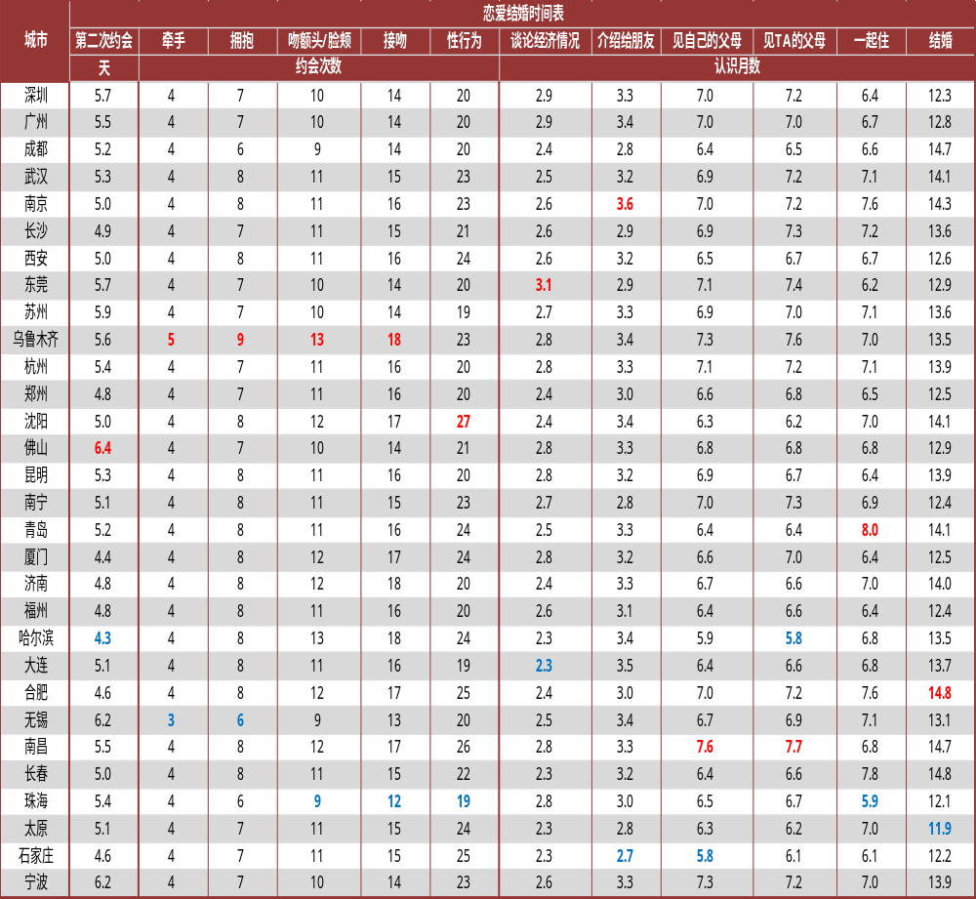
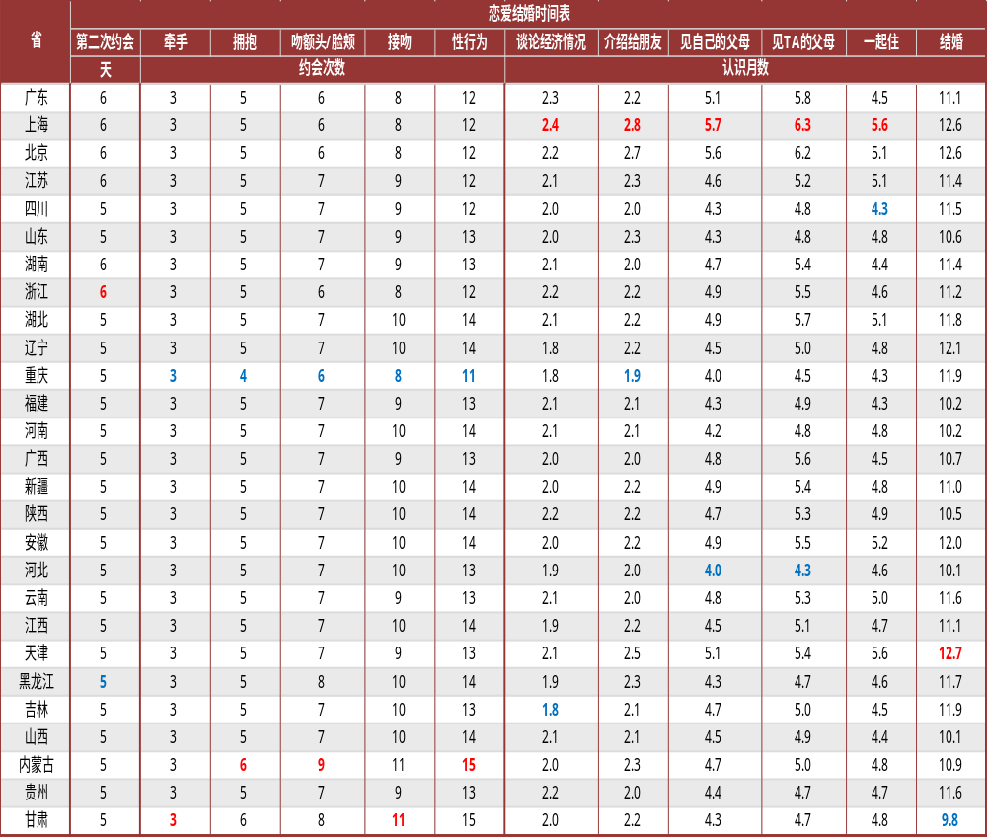
省份恋爱结婚时间表—女
省份恋爱结婚时间表—男
重点城市恋爱结婚时间表—男
重点城市恋爱结婚时间表—女
XX：每列最大值，表示最不着急 XX：每列最小值，表示最着急 双击表格查看小数点后差异

Slide 18
恋爱关系确立的标志
23%的男性和女性认为“牵手”是确立恋爱关系的标志。
多数男性倾向将身体接触认为是确立恋爱关系的标志，而一部分女性直到双方产生结婚意愿并开始见父母时才认为这是确立恋爱关系的标志。
恋爱行为 | 排名
第一次牵手 | 23%
第一次接吻 | 17%
第一次说“我爱你” | 11%
第一次性行为 | 8%
第一次拥抱 | 8%
有结婚意向时 | 6%
恋爱行为 | 排名
第一次牵手 | 23%
第一次接吻 | 13%
有结婚意向时 | 11%
第一次说“我爱你” | 10%
见男方的父母 | 8%
见自己的父母 | 8%

Slide 19
2012年婚恋热点话题

Slide 20

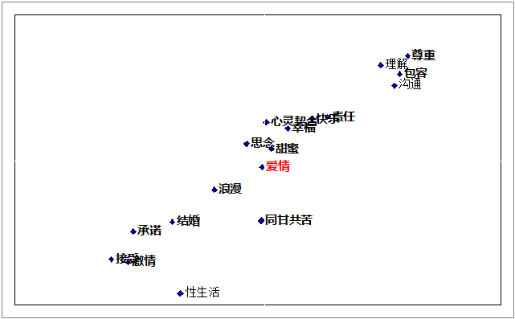
恋爱关键词
“爱情”这个词恰好位于图的正中央，说明爱情在恋爱关系中的重要性恰好居中，男女对于“爱情”的看法是一致的。
有一些关键词的重要性高于“爱情”：尊重、包容、沟通、理解、责任、快乐、幸福、甜蜜。
也有一些词的重要性要低于“爱情”：浪漫、结婚、承诺、激情、接受。
男性在恋爱关系中对于“同甘共苦”和“性生活”的看重程度显著高于女性。
女性在恋爱关系中对于“心灵契合”和“思念”的感觉要高于男性。
恋爱关键词
女
男

Slide 21
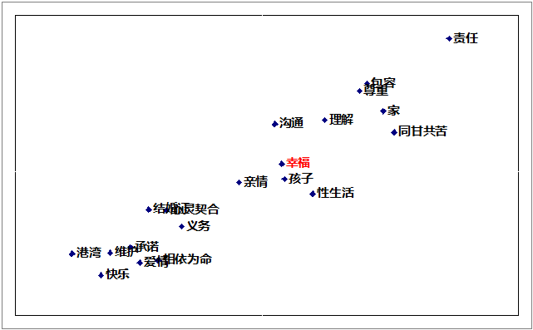
婚姻关键词
“幸福”这个词恰好位于图的正中央，取代了恋爱关系中“爱情”的位置，男女对于婚姻中“幸福”的追求是一致的。
有一些关键词的重要性高于“幸福”：责任、包容、尊重、家、理解。
也有一些词的重要性要低于“幸福”：孩子、亲情、心灵契合、结婚证、义务、承诺、维护、爱情、快乐。
与恋爱相同，男性在婚姻关系中依旧更看重“同甘共苦”和“性生活”，同时还增加了“相依为命”一项。
女性在婚姻关系中评估“沟通”和“港湾”的重要程度要高于男性。
婚姻关键词
女
男

Slide 22
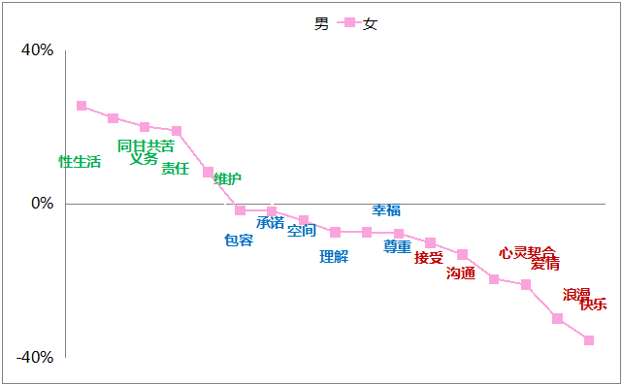
从恋爱到婚姻
从恋爱关系发展成为婚姻关系的过程中，男性和女性对各关键词的认同趋势基本相同。
接受、沟通、心灵契合、爱情、浪漫、快乐是恋爱阶段应该完成的事情，到了婚姻阶段重要性显著降低。
在婚姻关系中，性生活、同甘共苦、义务、责任、维护的重要性明显增长。
不论是恋爱或婚姻，两性关系中永恒不变的是：包容、承诺、空间、理解、幸福、尊重。
婚姻
恋爱
增长
保持
减少

Slide 23
理想女友
不同年龄段男性对女性身高和最低收入要求的差异不大。
随着男性年龄的增长，理想女友的身材越来越“丰满”，但是体重超过60公斤的女性还是存在一定困难；同时男性可以接受的女性年龄范围也越来越大。
90后男性对女性学历的要求比较低，80后和70后男性理想女友月收入上限刚过万元。
理想的她 | 90男 | 80男 | 70男
身高（cm） | 158-171 | 158-170 | 157-170
体重（kg） | 49-57 | 48-58 | 48-60
学历 | 24%大专以上 | 49%大专以上 | 41%大专以上
收入（元） | 1800-8000 | 2000-11000 | 2000-13000
年龄（岁） | 19-23 （5个年龄跨度） | 22-28 （7个年龄跨度） | 26-36 （11个年龄跨度）
>
>
<
<
<
<
<
<

Slide 24
理想男友
不同年龄段女性对男性身高要求的差异不大，大专以上学历是对男性的基本要求。
随着女性年龄的增长，理想男友的身材也可以越来越“丰满”，但是体重超过80公斤的男性还是存在一定困难；同时女性可以接受的男性年龄跨度也越来越大。
女性每增长10岁对男性收入的最低要求增长1000元，而对男性收入上限（或称为理想值）的要求增长5000元。
理想的他 | 90女 | 80女 | 70女
身高（cm） | 172-182 | 171-182 | 170-181
体重（kg） | 60-73 | 62-77 | 63-79
学历 | 66%大专以上 | 80%大专以上 | 73%大专以上
收入（元） | 5000-20000 | 6000-25000 | 7000-30000
年龄（岁） | 23-29 （5个年龄跨度） | 27-35 （9个年龄跨度） | 36-45 （10个年龄跨度）
>
>
<
<
<
<
<
<

Slide 25
各省男女“理想的TA”最低收入要求
省 | 男性理想女友的最低收入 |  |  | 女性理想男友的最低收入
 | 90后 | 80后 | 70后 | 90后 | 80后 | 70后
广东 | 1950 | 2441 | 2748 | 5500 | 6979 | 7648
上海 | 2310 | 3146 | 3583 | 7268 | 8562 | 9964
北京 | 2052 | 2900 | 3354 | 6262 | 8149 | 9172
江苏 | 1943 | 2174 | 2449 | 4610 | 5465 | 6398
四川 | 1697 | 2063 | 2297 | 4486 | 5451 | 5921
山东 | 1908 | 1904 | 1892 | 4388 | 4437 | 5028
湖南 | 1701 | 1865 | 2027 | 4237 | 4648 | 5087
浙江 | 2124 | 2232 | 2594 | 5495 | 6549 | 7222
湖北 | 1782 | 1934 | 1981 | 4752 | 5016 | 5026
辽宁 | 1990 | 1911 | 1964 | 5078 | 4439 | 4859
重庆 | 1747 | 2118 | 2289 | 4842 | 5705 | 6451
福建 | 1945 | 2065 | 2023 | 5223 | 5736 | 6477
河南 | 1691 | 1736 | 1856 | 3678 | 5489 | 4428
广西 | 1729 | 1640 | 1716 | 4727 | 4063 | 4232
新疆 | 1885 | 2092 | 2004 | 3954 | 4489 | 4776
陕西 | 1842 | 1912 | 2156 | 4950 | 4952 | 4870
安徽 | 1709 | 1795 | 1871 | 4251 | 4559 | 4524
河北 | 1661 | 1753 | 1744 | 4535 | 4027 | 4182
云南 | 2140 | 1838 | 1925 | 5159 | 5041 | 4719
江西 | 1824 | 1878 | 1881 | 4063 | 4612 | 4145
天津 | 2019 | 2138 | 2479 | 4500 | 5265 | 6240
黑龙江 | 1643 | 1699 | 2165 | 3840 | 4119 | 4310
吉林 | 1658 | 1867 | 1831 | 4119 | 4022 | 4344
山西 | 1558 | 1761 | 1693 | 3936 | 3670 | 5865
内蒙古 | 1967 | 1927 | 1962 | 4069 | 4488 | 5119
贵州 | 1762 | 2053 | 2107 | 4000 | 4571 | 4680
甘肃 | 1664 | 2080 | 1893 | 5000 | 3437 | 4054
XX：该列最大值 XX：该列最小值

Slide 26
各城市男女“理想的TA”最低收入要求
城市 | 男性理想女友的最低收入 |  |  | 女性理想男友的最低收入
 | 90后 | 80后 | 70后 | 90后 | 80后 | 70后
深圳 | 2338 | 2727 | 3264 | 6155 | 8437 | 8996
广州 | 1946 | 2739 | 2954 | 5488 | 6766 | 7496
成都 | 1765 | 2247 | 2394 | 4709 | 5927 | 6555
武汉 | 1924 | 2080 | 2050 | 4959 | 5317 | 5422
南京 | 2493 | 2425 | 2424 | 5489 | 5872 | 7299
长沙 | 2011 | 2000 | 2210 | 4511 | 5061 | 5996
西安 | 1852 | 1984 | 2247 | 4466 | 5104 | 5095
东莞 | 1694 | 2150 | 2340 | 6500 | 6219 | 8038
苏州 | 1857 | 2350 | 2571 | 4837 | 6244 | 7561
乌鲁木齐 | 2147 | 2133 | 2059 | 4102 | 4857 | 5044
杭州 | 2106 | 2484 | 2868 | 6255 | 7828 | 7945
郑州 | 1768 | 1971 | 2263 | 4191 | 7006 | 4870
沈阳 | 2154 | 2028 | 2042 | 5453 | 4461 | 5065
佛山 | 1688 | 2117 | 2251 | 4284 | 6648 | 5831
昆明 | 2729 | 1965 | 2026 | 4125 | 5719 | 5264
南宁 | 2278 | 1749 | 1851 | 4257 | 4362 | 4628
青岛 | 2794 | 2230 | 2264 | 4732 | 5215 | 6095
厦门 | 2115 | 2368 | 2434 | 6033 | 6425 | 6243
济南 | 1962 | 1984 | 1919 | 3929 | 4825 | 5511
福州 | 2054 | 2085 | 2065 | 4665 | 5224 | 9290
哈尔滨 | 1593 | 1775 | 2435 | 3712 | 4535 | 4523
大连 | 2200 | 2172 | 2333 | 5095 | 5084 | 5303
合肥 | 1794 | 2035 | 2217 | 4298 | 4889 | 4025
无锡 | 1875 | 2105 | 3352 | 4762 | 5113 | 6256
南昌 | 1788 | 2015 | 2009 | 4163 | 5628 | 4513
长春 | 1643 | 2019 | 2081 | 4464 | 4385 | 4655
珠海 | 1875 | 2446 | 2579 | 4730 | 6715 | 6787
太原 | 1714 | 1966 | 1689 | 4192 | 3926 | 7279
石家庄 | 1706 | 1820 | 1672 | 5940 | 3956 | 4563
宁波 | 1938 | 2312 | 2391 | 6883 | 5702 | 8163
XX：该列最大值 XX：该列最小值

Slide 27
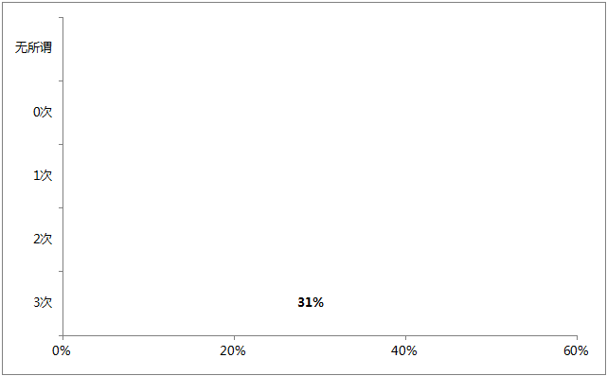
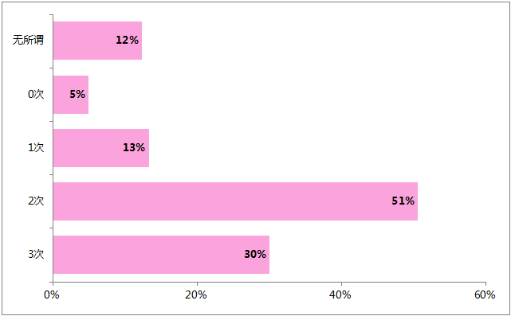
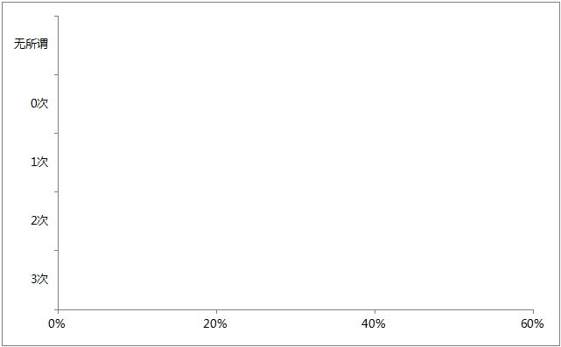
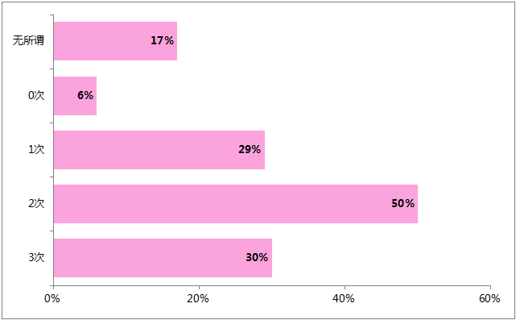
简单的TA和有故事的我
从百分比看，男性和女性均希望自己在经历2-3次感情经历后再考虑结婚；希望直接与初恋结婚的男女仅占到6%和5%。
男性希望自己的结婚对象只有1-2次感情经历，希望与零感情经历的人结婚的男性占17%。
女性则宽容一些，愿意考虑与有1-3次感情经历的男性结婚，仅有6%的女性愿意与零感情经历的男性结婚。
自己的情感经历 平均=3次
自己的情感经历 平均=3次
希望女方的情感经历 平均=2次
希望男方的情感经历 平均=3次

Slide 28

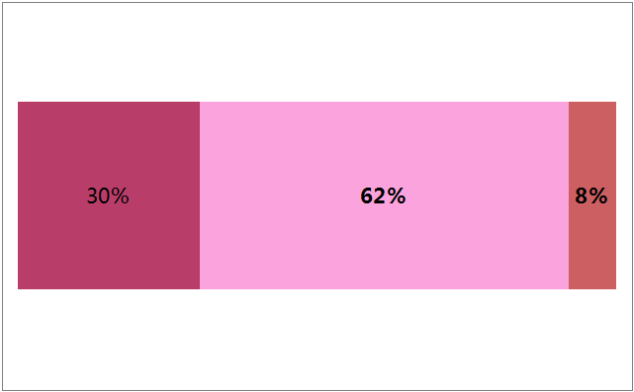
18-25岁女性，70%是大叔控
18-25岁之间的女性，70%有大叔控情结。
这些女生喜欢比自己大10左右的男性。
其中有64%的大叔控希望与大叔恋爱，17%的大叔控有过和大叔恋爱的经历。
大叔控们因大叔成熟会照顾人、稳重有魅力而喜欢大叔。
大叔魅力何在?
不是大叔控
轻度大叔控
绝对大叔控
成熟会照顾人91%
稳重有魅力89%
我们喜欢比自己大10岁的大叔
64%的大叔控会选择和大叔谈恋爱
有安全感74%
有经济基础74%
有男人味
59%
生活品质高
53%
17%的大叔控和大叔恋爱过

Slide 29
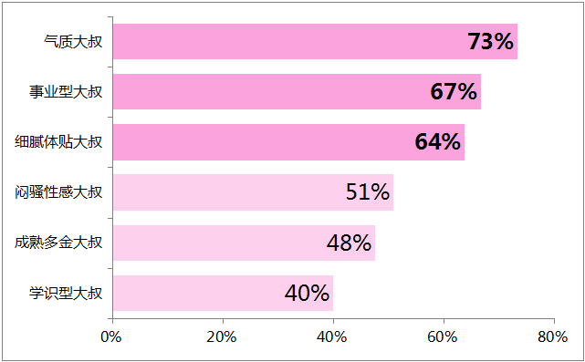
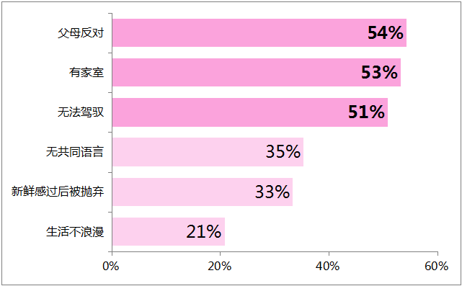
大叔类型偏好及顾虑
气质大叔、事业型大叔、细腻体贴大叔是大叔控们的最爱。
但是父母反对、有家室、无法驾驭成为大叔控们与大叔恋爱的主要障碍。
大叔类型偏好
大叔控们的顾虑
气质大叔
事业型大叔
细腻体贴大叔
闷骚性感大叔
成熟多金大叔
学识型大叔
父母反对
有家室
无法驾驭
无共同语言
新鲜感过后被抛弃
生活不浪漫

Slide 30
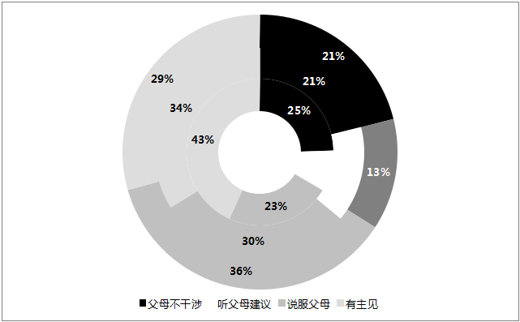
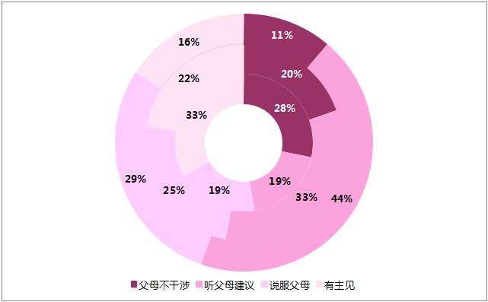
对象选择与父母的建议
女性在择偶过程中对父母意见的依赖高于男性，男性更倾向于说服父母或自作主张。
随着年龄的增长，男性父母的干涉程度降低，选择“说服父母”的比例显著增高。
女性年龄越小父母的干涉程度越高，听父母建议的比例也越高，90后女性中44%表示会听父母建议。
90后
90后
80后
80后
70后
70后

Slide 31
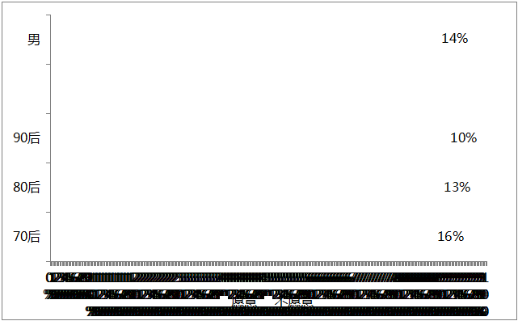
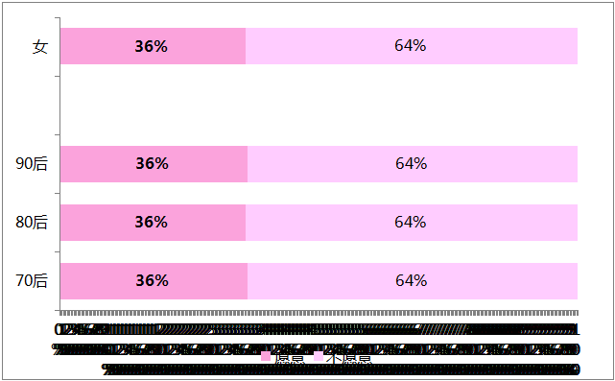
试婚，他想她不想
高达86%男性愿意在婚前与女友同居，但仅有36%女性愿意婚前同居。
不同年代女性对待“试婚”的态度高度一致；年龄越小的男性愿意“试婚”的比例越高。

Slide 32
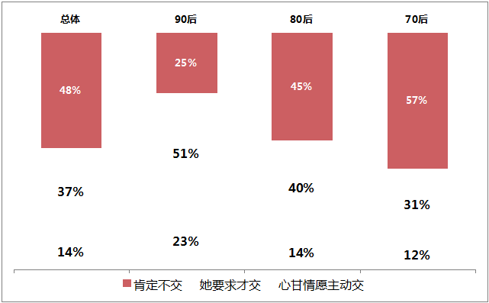
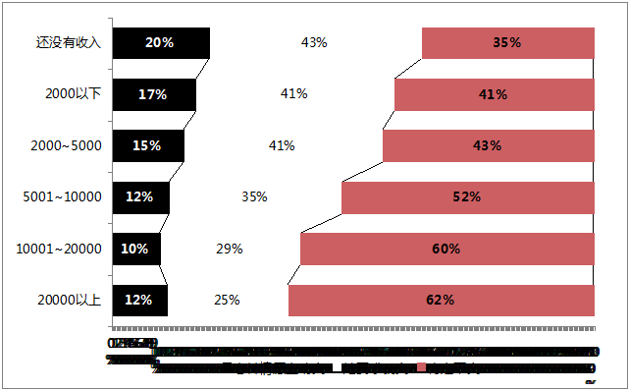
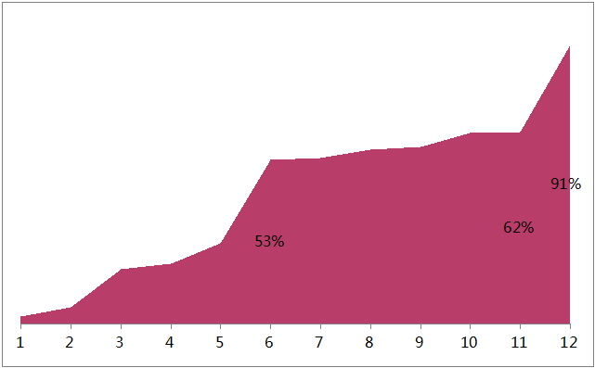
工资卡，交还是不交？
仅14%的男性会主动将工资卡交给女方，37%会在女方要求下交；愿意交工资卡的男性中62%希望在认识11个月时交，这个时间点与男性希望结婚的时间相吻合；而到认识12个月时，其中91%的人会将工资卡交给女方。
交工资卡的意愿与年龄和收入呈反比，也就是说，年龄越大、收入越高的男性，交工资卡给女方的可能性就越小。
当收入达到5000以上时，50%以上的男性表示“肯定不会交”；同时“收入5000以上”也是女性对“理想男友”的最低收入要求。
不同年龄男性交工资卡的意愿
不交
交
不同收入男性交工资卡的意愿
交工资卡的时间
Q15.恋爱期间，您愿意将您的工资卡交给她吗？ N=37008

Slide 33
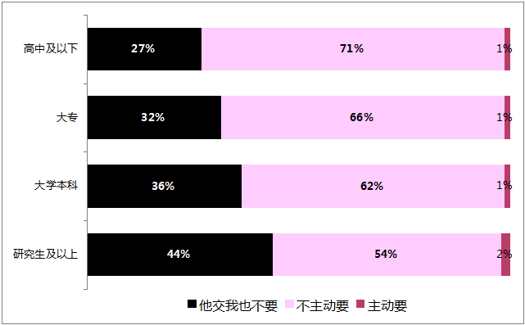
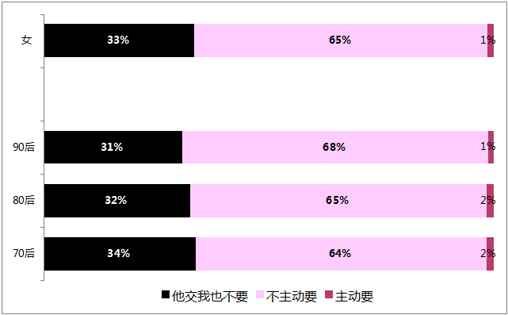
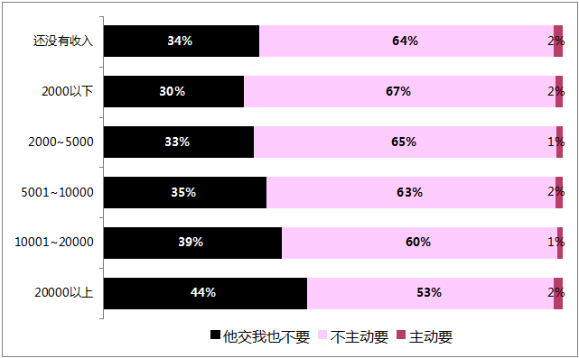
工资卡，要还是不要？
98%的女性不会主动向男方索要工资卡。
3成女性表示即使男性主动交工资卡自己也不会要。
女性不要工资卡的比例与其学历和收入呈反比，即面对高学历高收入的女性，即使男性主动上交工资卡，女性也很可能拒收。
不同学历女性索要工资卡可能性
不同年龄女性索要工资卡可能性
不同收入女性索要工资卡可能性

Slide 34
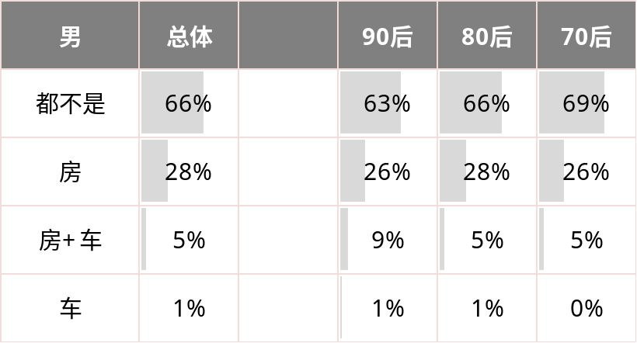
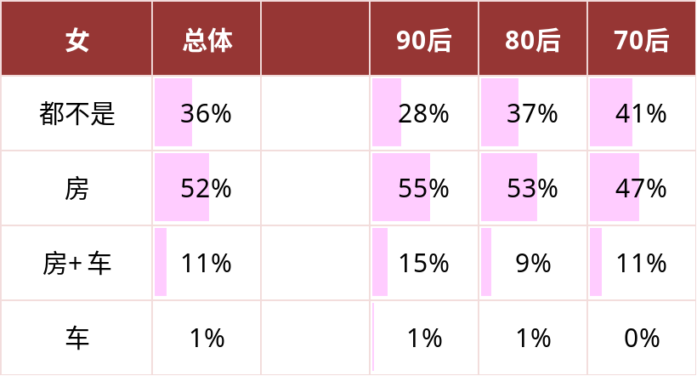
车和房，结婚必备？
66%的男性认为房和车都不是结婚的必要条件；但有52%的女性认为房子是结婚的必要条件。
5%的男性和11%的女性认为房和车都是结婚所必需的。
年龄越大的女性认为房和车都不是必要条件的比例越高，同时认为房子是必要条件的比例越低。

Slide 35
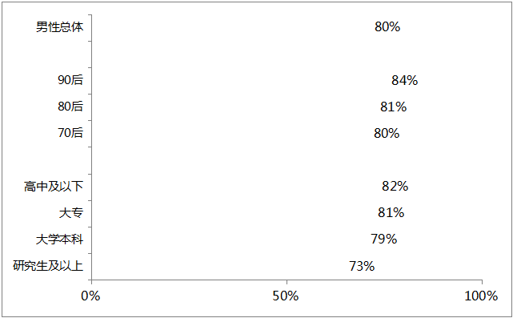
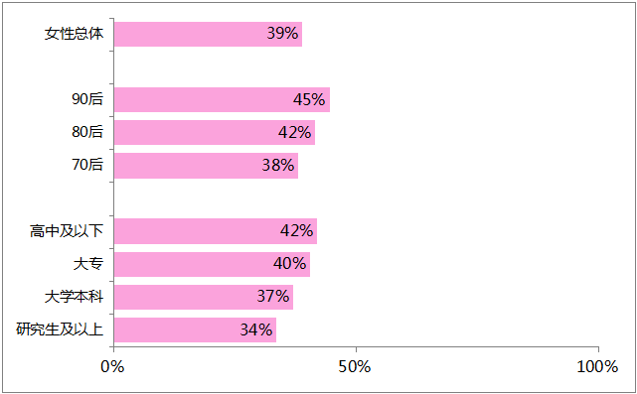
婚前购房，婚后谁还贷？
对方婚前购买的房子，婚后即使不写自己的名字，80%的男性仍愿意帮女性还贷，而女性的这个比例不到40%。
无论是男性还是女性，年龄越小愿意帮助对方还贷的比例越高；而学历越高，帮对方还贷的可能性越低。
婚前房子您愿意帮TA还贷吗？
愿意
愿意

Slide 36
婚房由谁买单？
46%的人认为婚房应该由条件好的一方承担大部分费用，且房产证应该写双方的名字。
22%的人认为婚房应该由男方出资；但是即使全部由男方出资，仍有71%认为房产应该归双方共同所有；3%的人认为男方购买的房产应该当属于女方，这个比例略高于其它出资形式。
婚房出资方 | 房产归属
 | 男方 | 女方 | 双方
N=17283 | 26% | 3% | 71%
N=14523 | 4% | 2% | 94%
N=9914 | 3% | 1% | 96%
N=35208 | 3% | 2% | 95%
男方
男方出大部分
男方女方各一半
由条件好的一方出大部分

Slide 37
婚车由谁买单？
56%的人认为婚车应该由条件好的一方承担大部分费用，但车的所有权归男方。
21%的人认为婚车应该由男方出资；其中18%认为归属权应该为女方。
当选择男女方各付一半费用时，60%的人认为婚车应该归男方所有。
婚车出资方 | 婚车归属
 | 男方 | 女方
N=16493 | 82% | 18%
N=7121 | 72% | 28%
N=7849 | 60% | 40%
N=43288 | 63% | 37%
N=2242 | 15% | 85%
男方
男方出大部分
男方女方各一半
由条件好的一方出大部分
女方

Slide 38
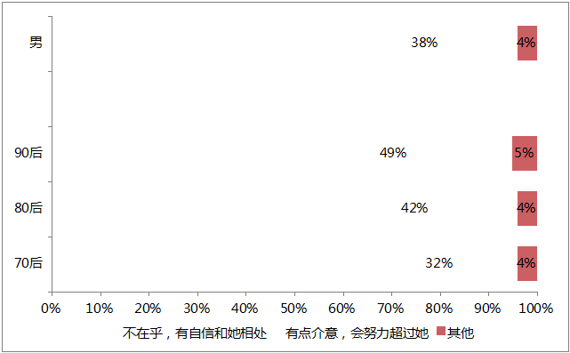
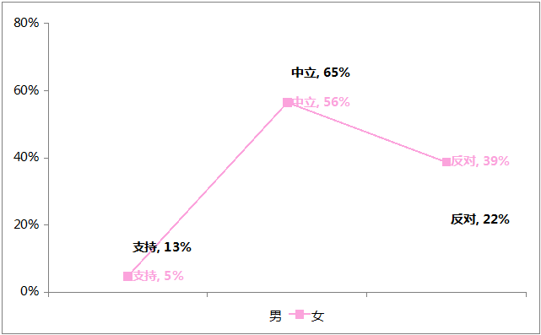
女强人VS.家庭主妇
58%的男性表示有自信和比自己挣得多的女性相处；且随着男性年龄的增长，这个比例逐步提升。
65%的男性和56%的女性对于女性婚后当家庭主妇一事持中立态度；39%的女性表示不愿意当家庭主妇。
女强人
家庭主妇

Slide 39
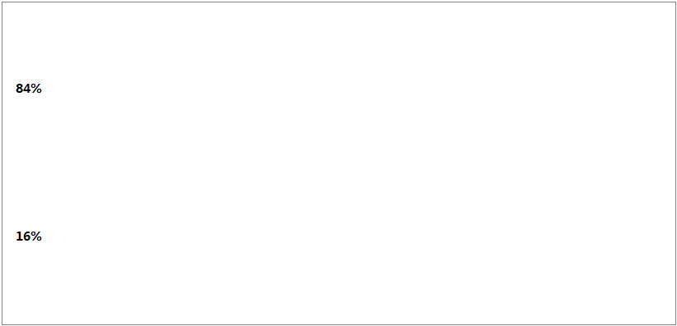
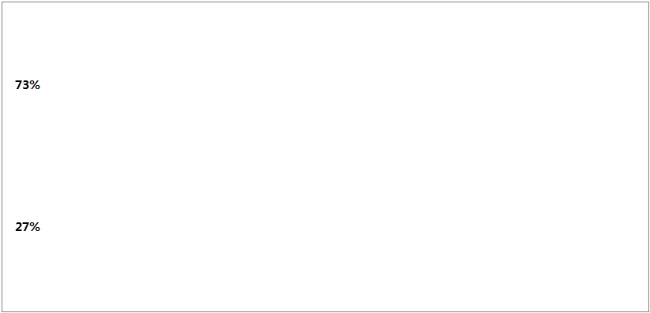
处女和处男情结
被调查者中84%男性和73%女性有过性经历。
有过性经历的男性只有15%有处女情结，明显低于没有性经历的男性的32%。
有过性经历的女性只有2%有处男情结，低于没有性经历的女性的9%。
是否有性经历
是否有处女情结
有/没有 | 有 | 说不清 | 没有
N=31071 | 15% | 20% | 65%
N=5840 | 32% | 30% | 38%
有
没有
是否有性经历
是否有处男情结
有/没有 | 有 | 说不清 | 没有
N=20750 | 2% | 5% | 92%
N=7781 | 9% | 22% | 69%
有
没有

Slide 40

愿天下有情人终成眷属
谢谢观赏，再见！

